Slide 1
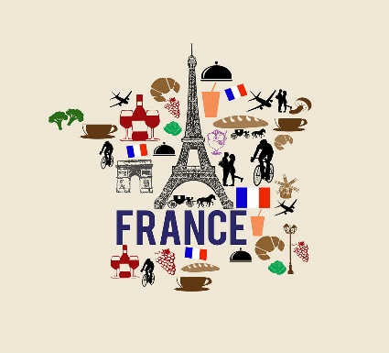
Доброе утро! Қайырлы таң! Bonjour!

Slide 2
Французская кухня
совершенство кулинарии
Поваренные книги средневековья

Slide 3
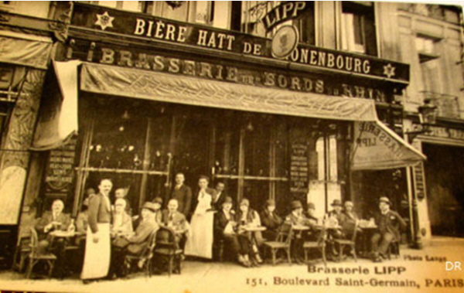
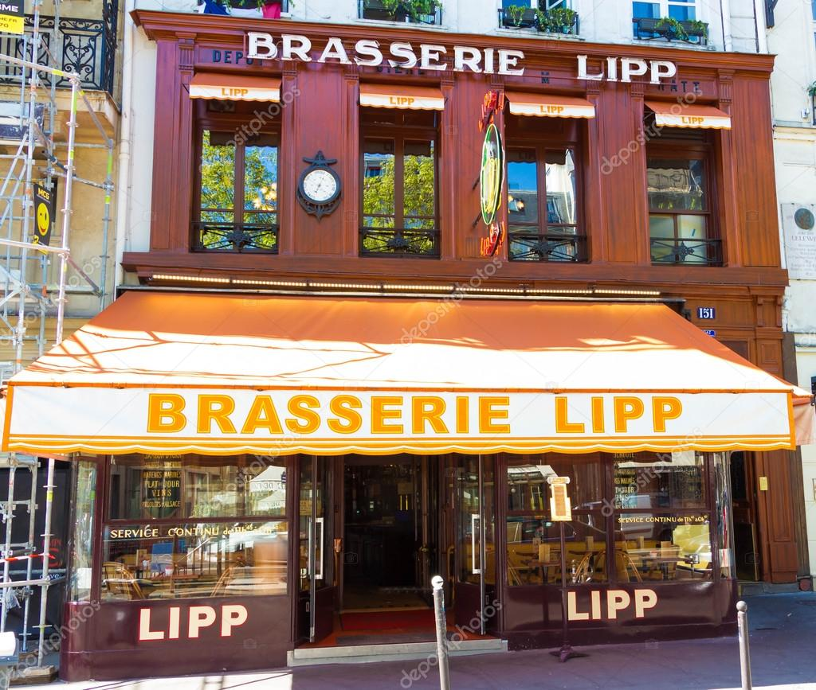
Brasserie Lipp – первый французский ресторан, находится в Париже на бульваре Сен-Жермен

Slide 4
Кухня будущего.
Болашақ тағамдар.
Future cuisine.

Slide 5
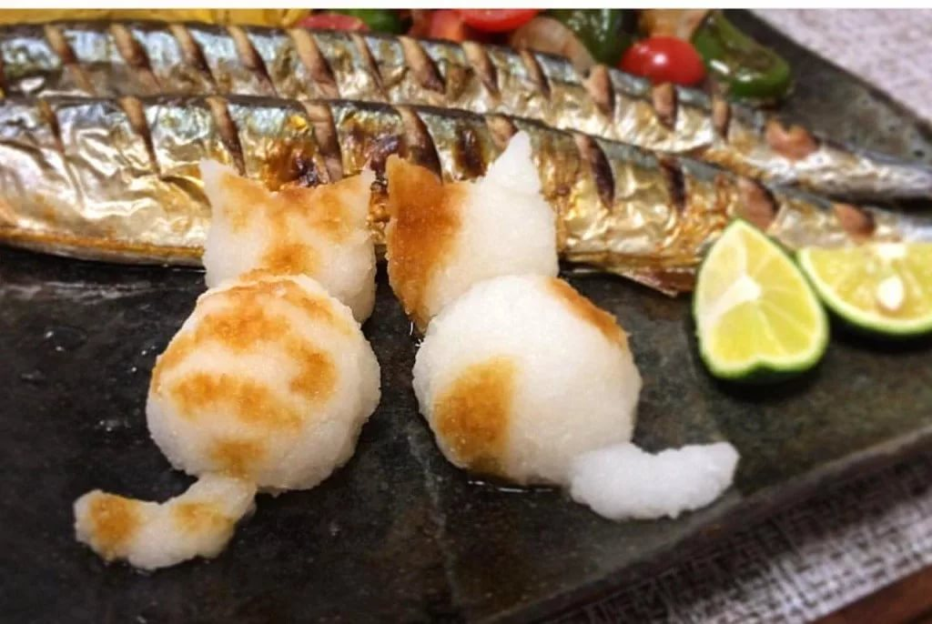
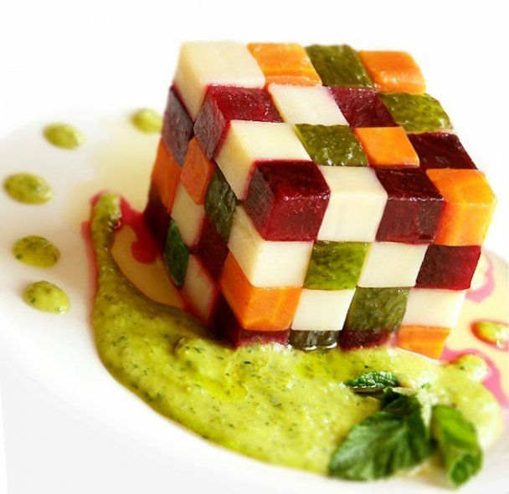
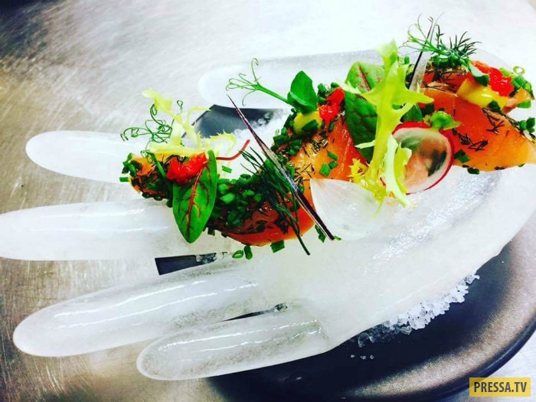
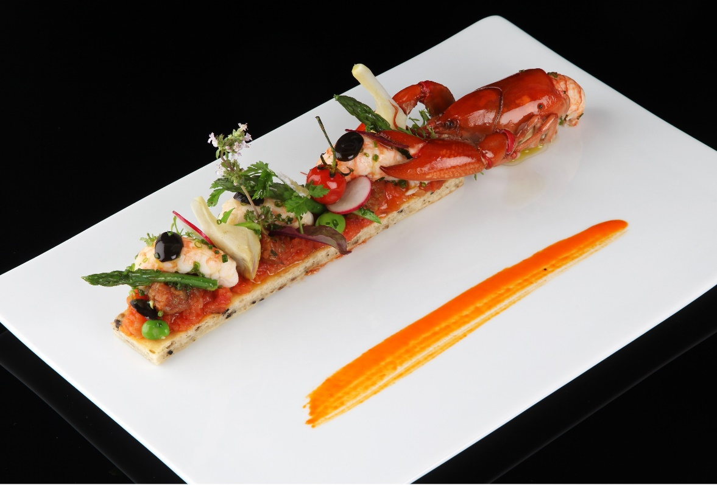

Slide 6
На сегодняшний день система оценки выглядит так: Одна звезда * – очень хороший ресторан; Две звезды ** – ради этого места стоит отклониться от запланированного туристического маршрута; Три звезды *** – здесь подают настолько отличную кухню, что ради ужина в этом ресторане стоит посетить страну;

Slide 7
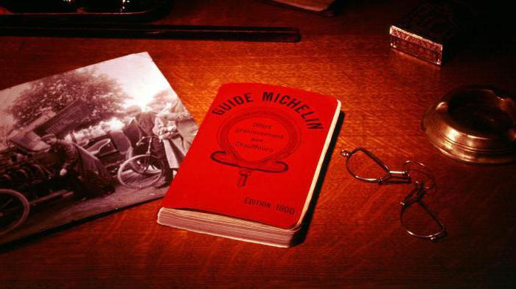
Люди с мишленовскими звездами: кто они?
Мастера, отдающие своему делу всю жизнь, вкладывающие в него душу, не мыслящие себя вне любимого дела.
Если у Вас появилось желание детальнее погрузиться в атмосферу жизни шеф-поваров таких ресторанов, то посвятите немного времени просмотру одних из наиболее реалистичных и интересных фильмов данной тематики: «Крылышко или ножка (1976)« с Луи де Фюнесом или комедии «Шеф (2012)» с Жаном Рено, а также отличному документальному видео канала BBC о высокой кухне звездных ресторанов Мишлен.

Slide 8
Звезды Мишлен – список поваров-обладателей:
Гордон Рамзи
Ален Дюкасс
Поль Бокюз
Жорж Блан
Мишель Труагро

Slide 9
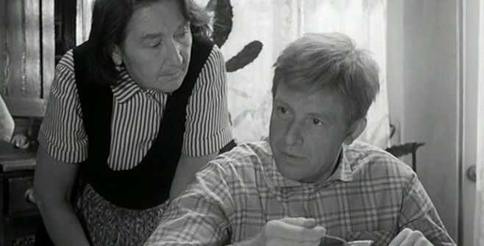
Луковый суп по рецепту А.Дюма

Slide 10
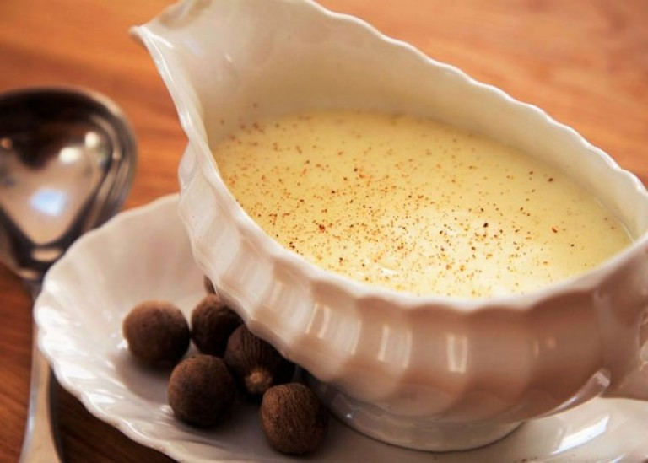
Соус бешамель придумал Луи де Бешамель, маркиз де Нуантель, гофмейстер (управляющий) при дворе Людовика ХIV

Slide 11
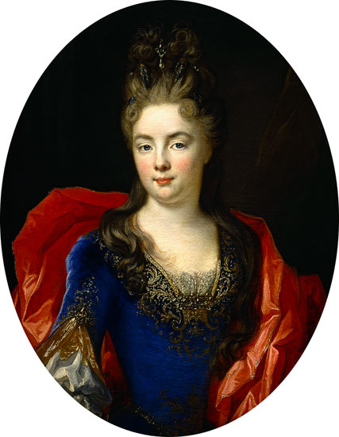
Луковый соус, под названием Субиз в середине XVIII века приписывают принцессе де Субиз, супруге французского полководца Шарля де Рогана, принца де Субиз.

Slide 12
Французская кухня
совершенство кулинарии

